Slide 1
Nápoje jsou věda!
Metodika hodiny
Nápoje - metodika hodiny
Mgr. Miroslava Bělochová
ZŠ Jungmannovy sady Mělník
belochovam@zsjungsady.cz

Slide 2
téma: Kyseliny a zásady
Chemie, 9. ročník ZŠ
Nápoje
badatelsky orientovaná hodina
Práce zařazena do výuky po probrání tématu
Žáci pracují v tříčlenných týmech, dvojicích i samostatně; žáky rozděluje do skupin učitel

Slide 3
Rozdělení laboratorních témat
Nápoje
Pro jednotlivé týmy připraví učitel lab. práce:
Téma: Určování pH nápojů určeno pro většinu žáků třídy
Téma: Určování pH nápojů v angličtině určeno pro žáky, kteří chtějí procvičit anglický jazyk
Téma: Jak je to s cukrem v coca cole? určeno pro nadané žáky

Slide 4
Lab. práce: pH nápojů
Nápoje
Cíle práce:
Práce v týmu - trojicích
Využívání moderního instrumentální vybavení v propojení senzorů pasco a ntb
Práce podle přesného návodu
Analýza výsledků měření
Upevnění získaných teoretických poznatků v praxi
Pro jazykově nadané žáky je vytvořená anglická verze úlohy. Cílem je propojit chemii s anglickým jazykem, a tím zvýšit zájem o přírodní vědy i pro žáky upřednostňující jiné priority ve studiu

Slide 5
Průběh vyučovací hodiny
Nápoje
zopakování již známé poznatky: pH, stupnice pH, acidobazické indikátory, universální indikátorový papírek
1. úkol: srovnej nápoje podle jejich odhadu od nejkyselejšího po nejzásaditější
2. úkol: urči pH universálním indikátorovým papírkem (žáci zjistí, že určení pH tímto způsobem je poněkud nepřesné)
3. úkol: přeměř pH nápojů s pH sondou. Trojice společně odpoví na otázky a podle návodu zpracují a uloží laboratorní protokol

Slide 6
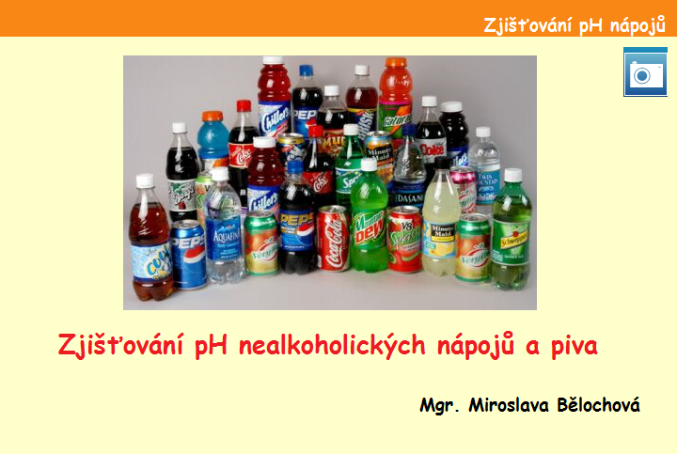
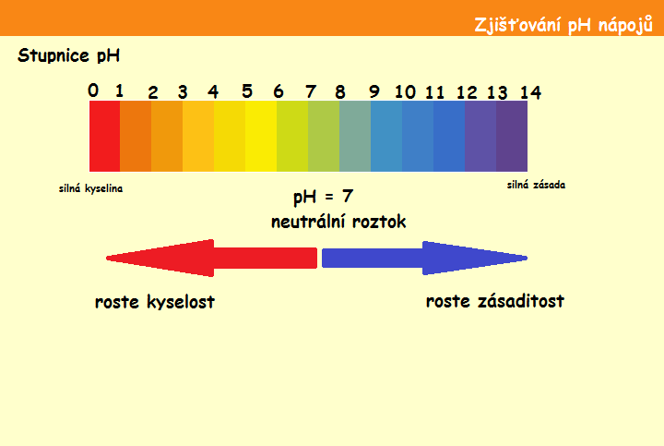
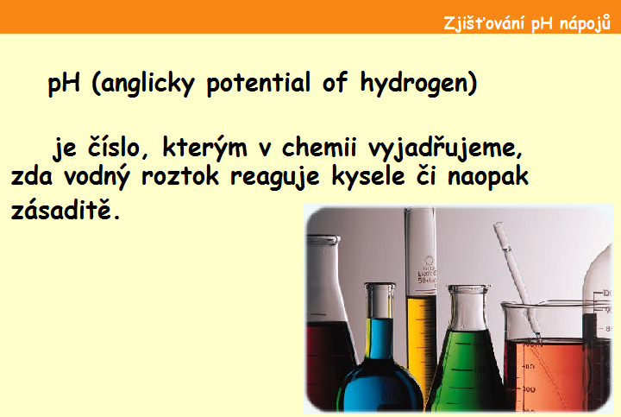
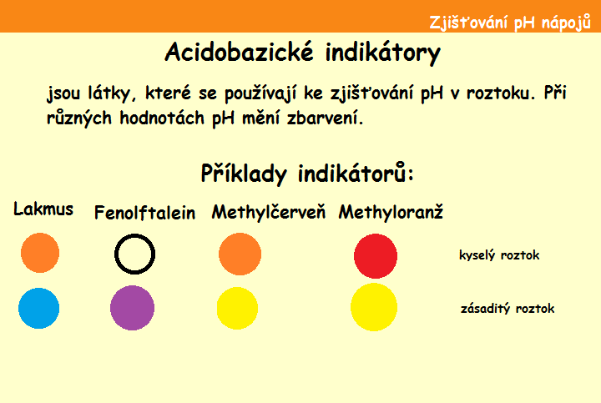
Laboratorní práce je zpracována ve SparkVue
Nápoje

Slide 7
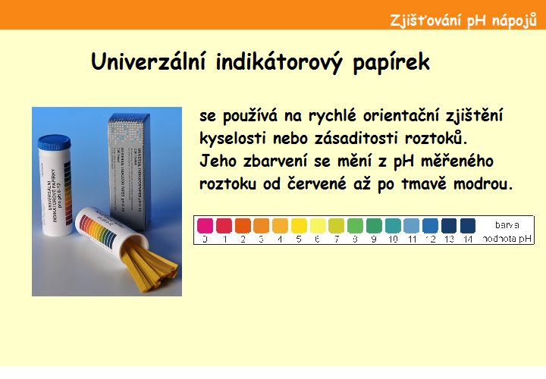
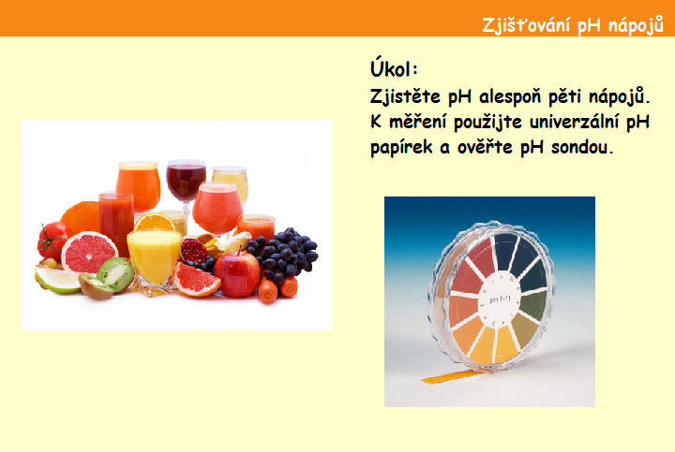
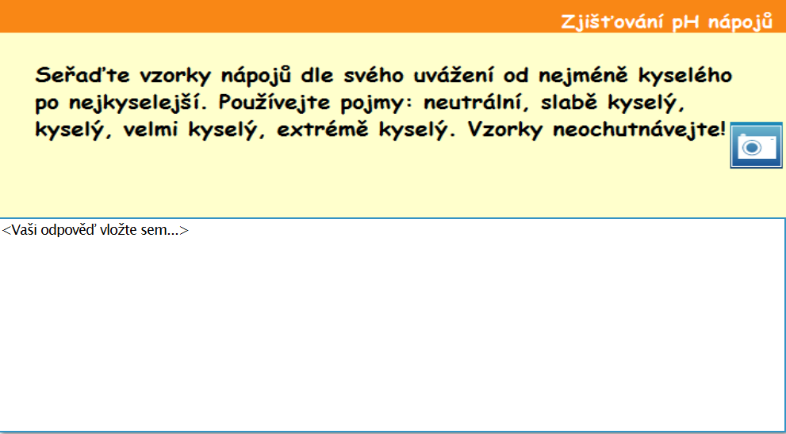
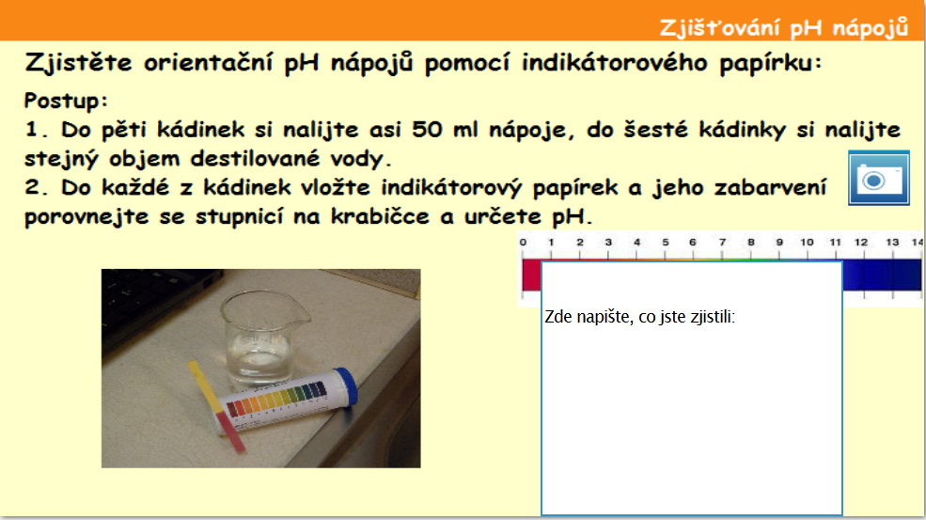
Nápoje

Slide 8
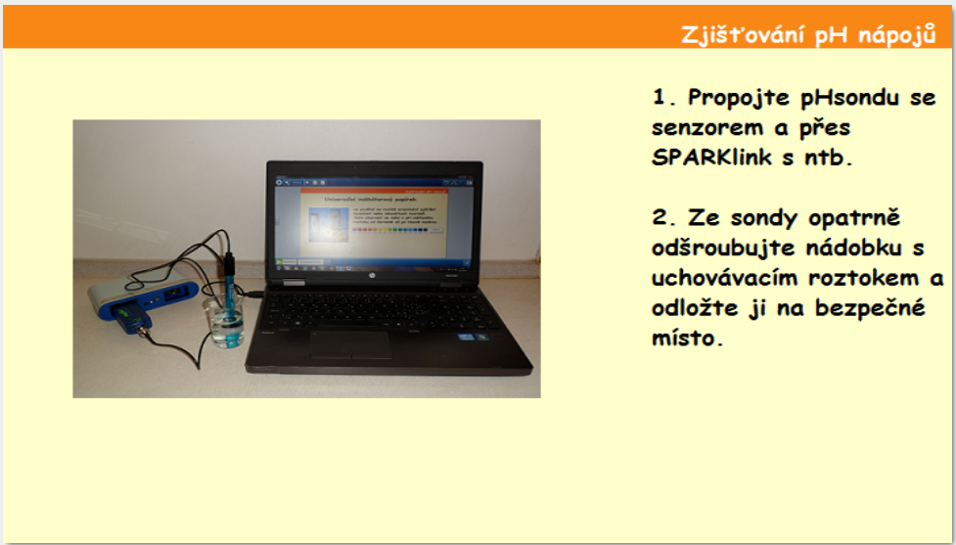
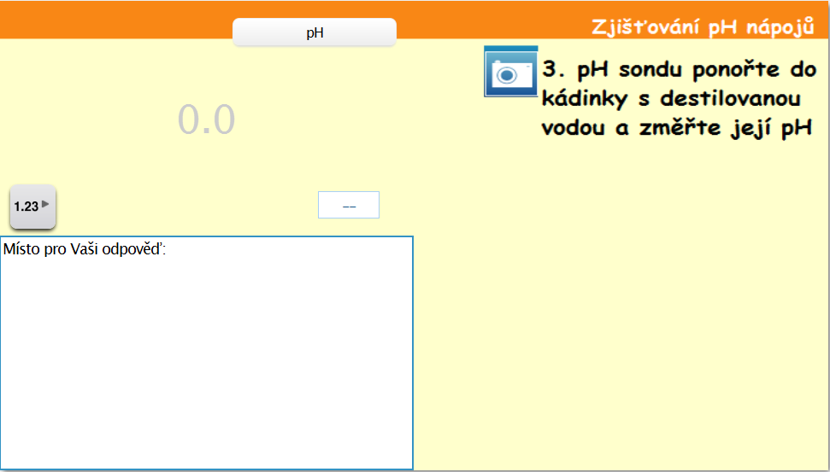
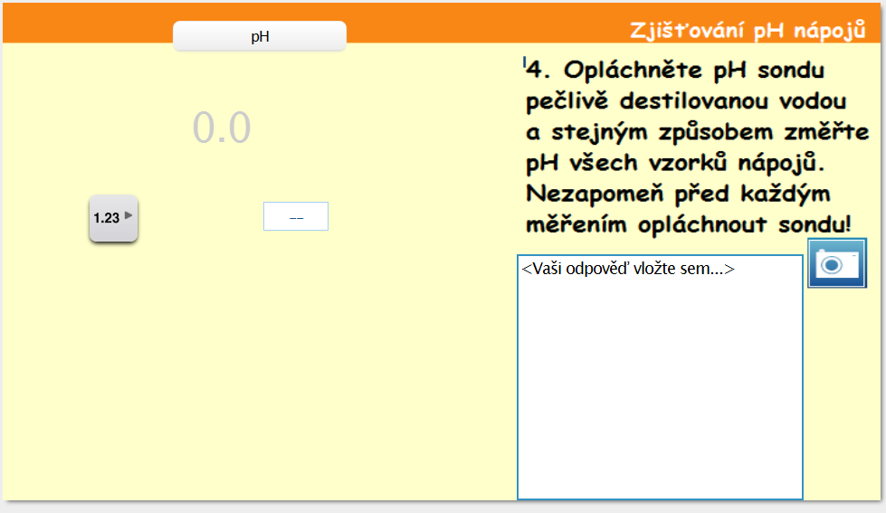
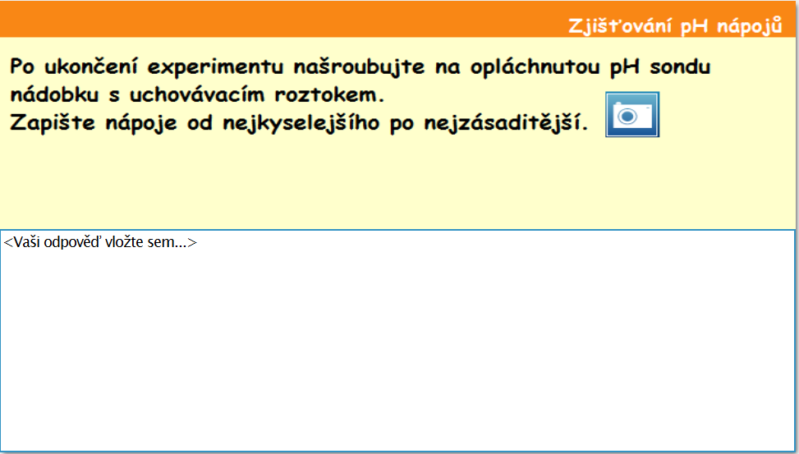
Nápoje

Slide 9
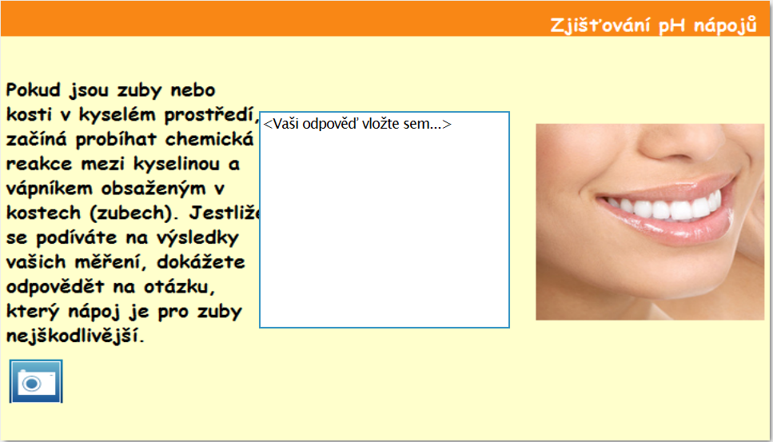
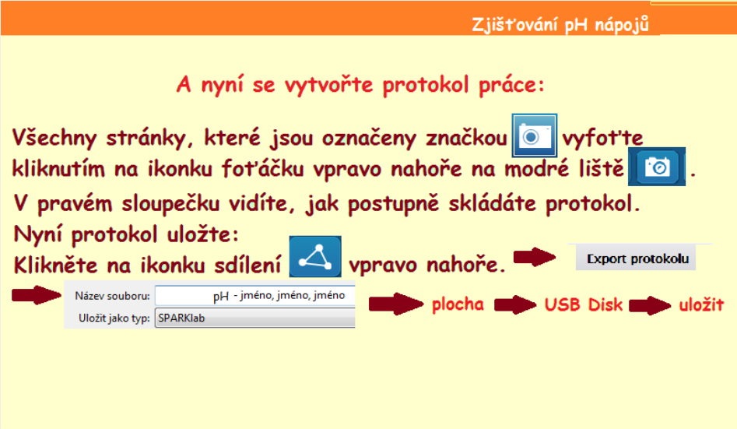
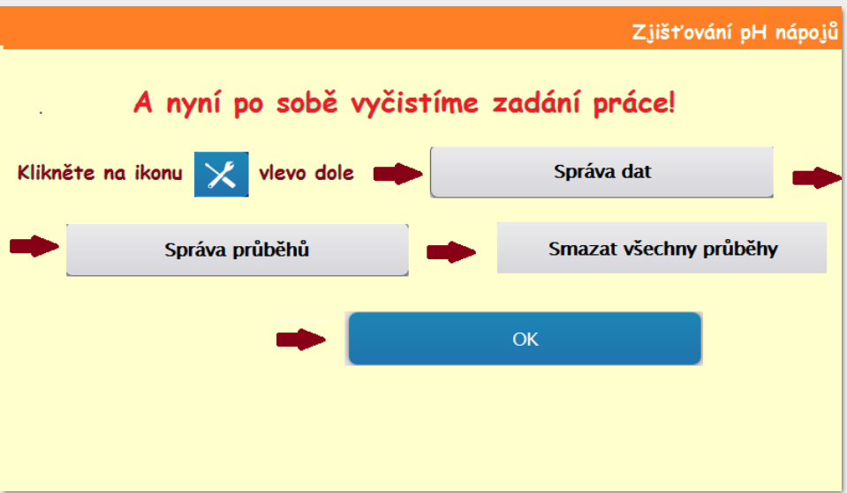
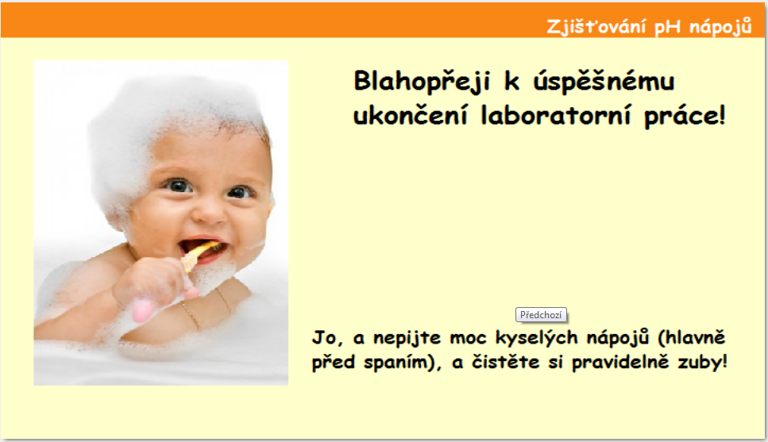
Nápoje

Slide 10
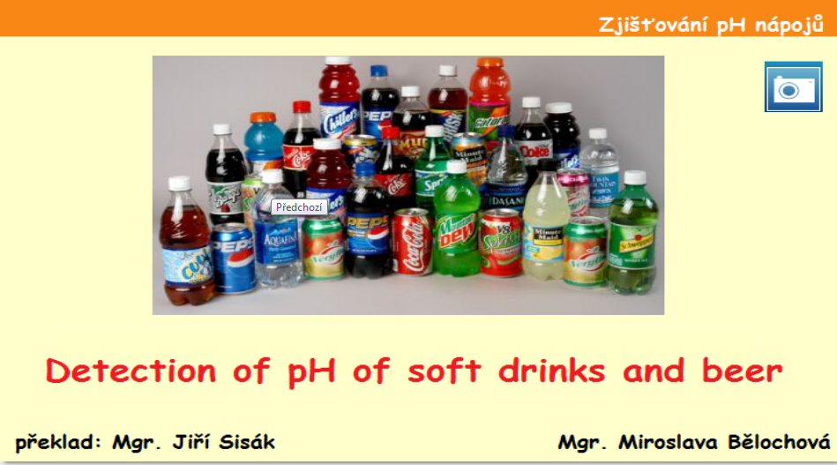
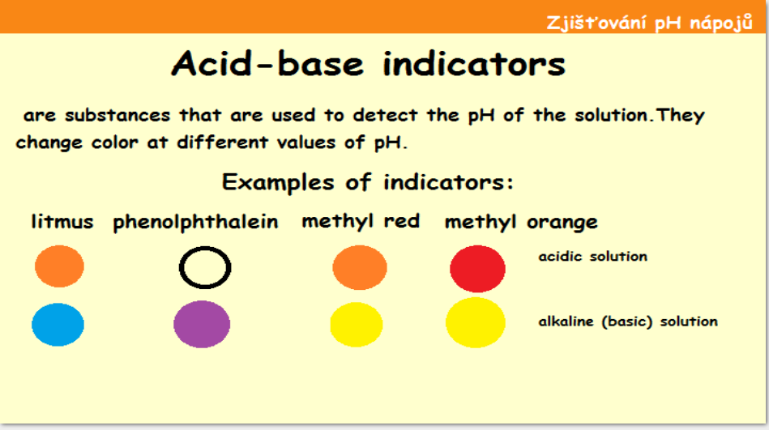
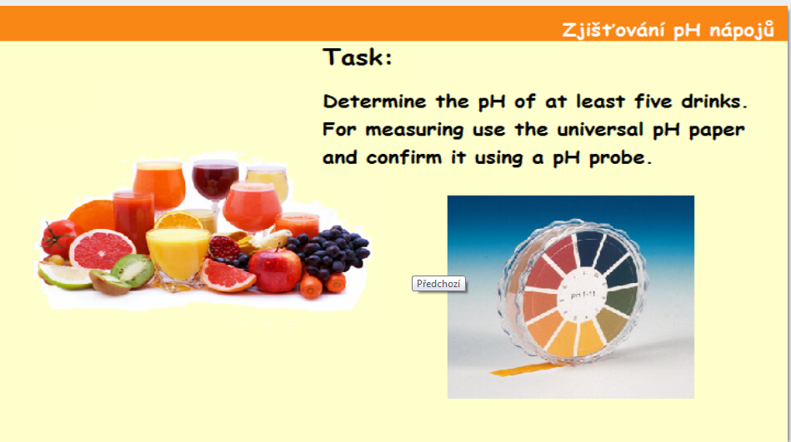
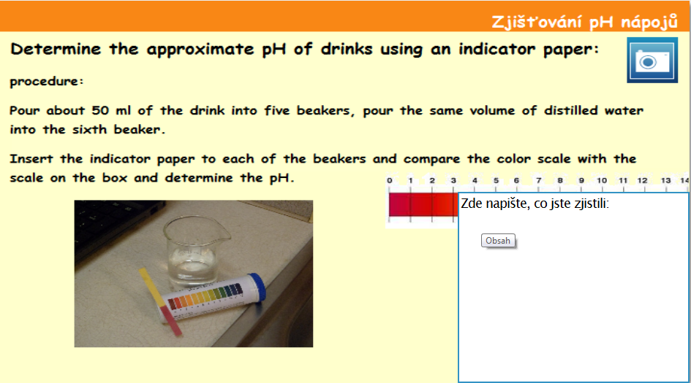
Ukázka zadání v angličtině
Nápoje

Slide 11
Lab. práce: Jak je to s cukrem v coca cole?
Nápoje
Cíle:
Podpora žáků nadaných v přírodních vědách
Propojování vědomostí žáků ve fyzice a chemii s přesahem do biologie a zdravého životního stylu
Poskytnutí možnosti samostatného bádání

Slide 12
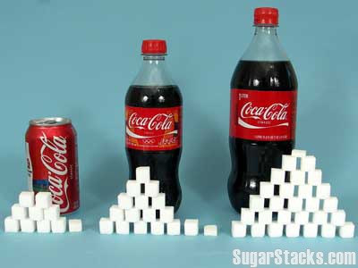
Zadání problému:
Nápoje
Z rozdílu hydrostatického tlaku v coca cole a coca cole zero určete, zda informace na fotografii jsou správné!
Předpokládejte, že coca cola zero neobsahuje žádný cukr jak uvádějí na etiketě.
K experimentu použij pasco senzor Barometr.
Vstupní informace: 1 kostka cukru má hmotnost 6 g.

Slide 13
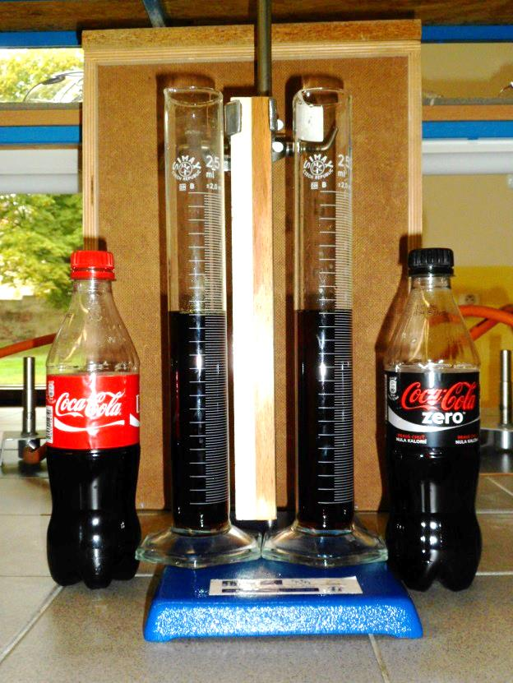
Řešení problému
Nápoje
1 kostka cukru = 6 g
27,5 kostek cukru v 1 litru coca coly
ρ _{coca coly} = 1165 kg/m³
ρ _{coca coly light} = ρ _{vody} = 1000 kg/m³
p_{h coca coly} = h ρ g
h = 15 cm = 0,15 m
p_{h coca coly} = 0,15 . 1165 . 10
p_{h coca coly} =1747,5 Pa
p_{h coca coly light} = 0,15 . 1000 . 10
p_{h} _{coca coly light} = 1500 Pa
Δp = p_{h coca coly -} p_{h coca coly light}
Δp = 250 Pa
Aby v coca cole bylo 27,5 kostek cukru v 1 litru, musí být rozdíl hydrostatického tlaku v obou colách okolo 250 Pa.

Slide 14
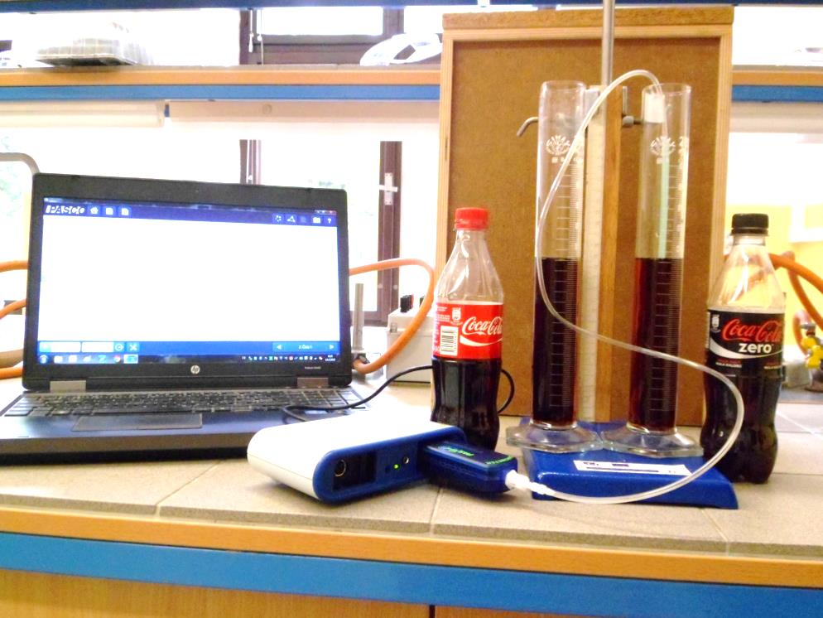
Vlastní měření
Nápoje
p_{a} = 98327 Pa
p _{h coca coly} = 1496 Pa
p _{h coca coly light} = 1396 Pa
Δp = 100 Pa 2,5 x méně než předpokládáme podle výpočtu!
Δρ = Δp / h g
Δρ = 100/ 0,15 . 10
Δρ = 67 kg/m³
V coca cole je přibližně 67 kg sladidla v 1 m³.
To je asi 2,5 – 3 x méně proti výpočtům.

Slide 15
Proč měření neodpovídá výpočtům?
Nápoje
Vysvětlením je použití jiného sladidla než cukr. Tím je glukozo – fruktozový sirup, který má asi 2,5 x větší sladivost než cukr a proto se ho přidává asi 2,5 x méně(žák musí důkladně prozkoumat složení coca coly na lahvi).

Slide 16
Nápoje
Možný přesah do biologie a zdravého životního stylu:
Glukozo – fruktozový sirup obsahuje cukry glukozu a fruktozu v poměru 1 : 3, vyrábí se z kukuřice a je mnohem levnější než cukr vyrobený z cukrové řepy.
Fruktóza se metabolizuje pouze v játrech na tuk, který se ukládá hlavně v oblasti břicha jako útrobní tuk, což má za následek kromě obezity vznik metabolických onemocnění včetně diabetu 2. typu, ztučnění jater, zvýšení hladiny kyseliny močové v krvi. Fruktóza se přeměňuje na tuky, které jsou z velké části triglyceridy, hojně přijímané v živočišných tucích. Zjednodušeně lze říci, že se po ní tloustne více než po sacharoze.

Slide 17
Poznámky a dobré rady:
Nápoje
Pomůcky si opravdu důkladně připravte před hodinou! Úloha skutečně trvá 45 minut!
V následující hodině je vhodné se k výsledkům laboratorních prací vrátit formou diskuze.
Podobným způsobem lze měřit např. pH kosmetických a čisticích prostředků. Musíme z nich ale vytvořit 20% vodné roztoky.

